Slide 2

BÁO CÁO ĐATN
Nguyễn Nhân Hạng – MSSV:20202369

Slide 3
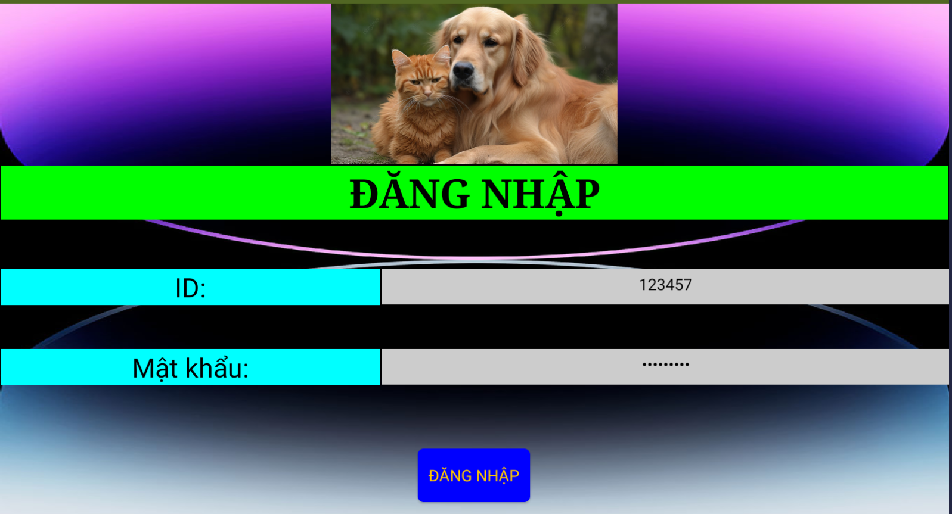
Tiến độ thực hiện
Thiết kế phần mềm app cho thiết bị di động
Màn hình đăng nhập

Slide 4
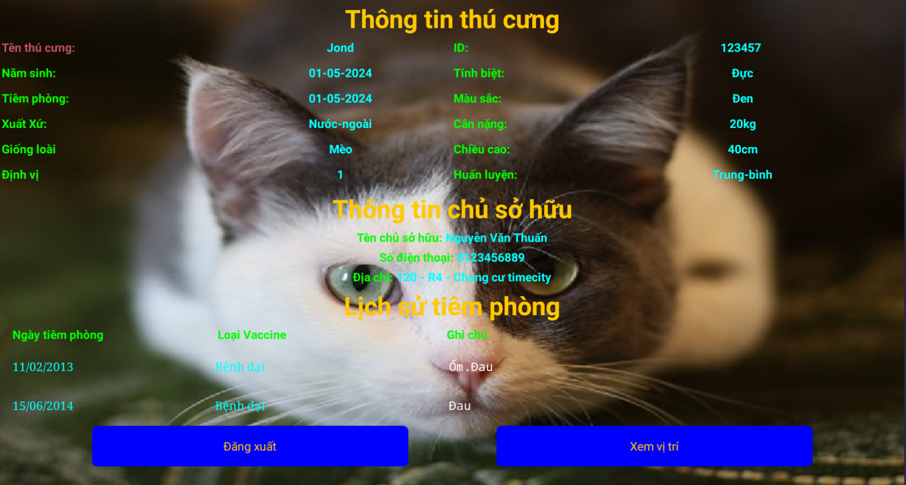
Tiến độ thực hiện
Màn hình hiển thị thông tin của vật nuôi

Slide 5
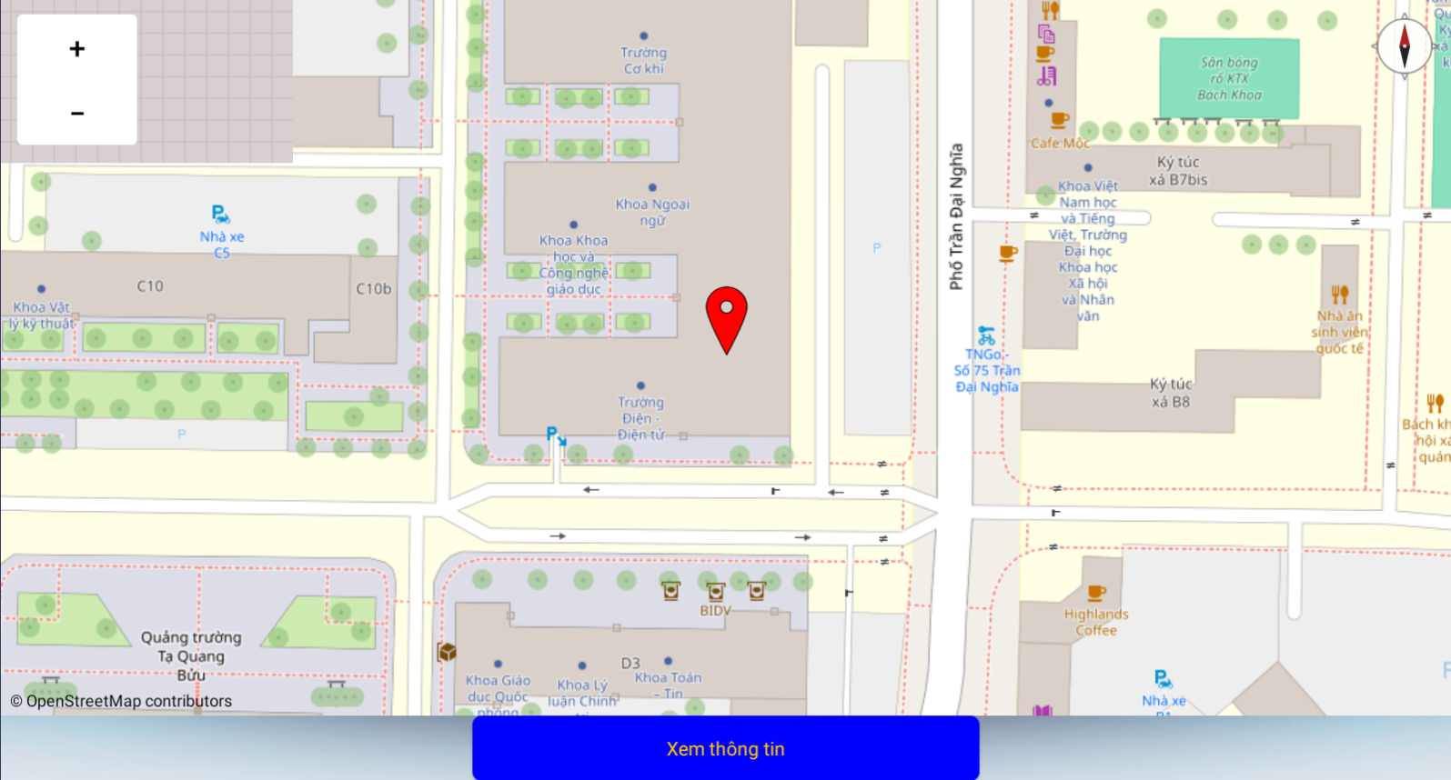
Tiến độ thực hiện
Màn hình hiển thị chức năng định vị
Chức năng tự động cập nhật vị trí trên bản đồ đã được thêm vào

Slide 6
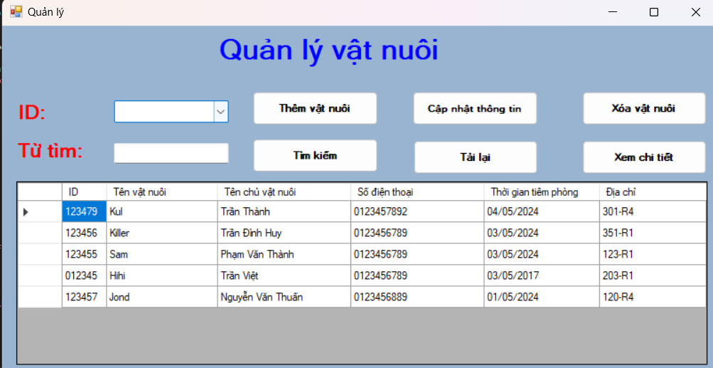
Tiến độ thực hiện
Thiết kế phần mềm cho máy tính
Giao diện ban đầu hiển thị thông tin của toàn bộ vật nuôi.

Slide 7
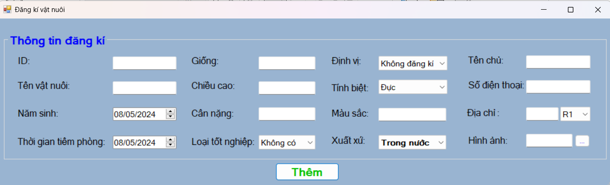
Tiến độ thực hiện
Giao diện để đăng kí vật nuôi

Slide 8
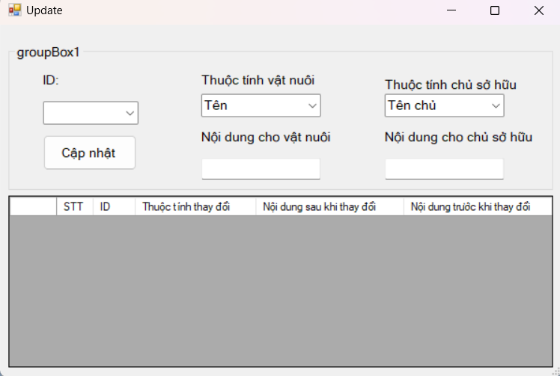
Tiến độ thực hiện
Giao diện để cập nhật thông tin cho vật nuôi

Slide 9
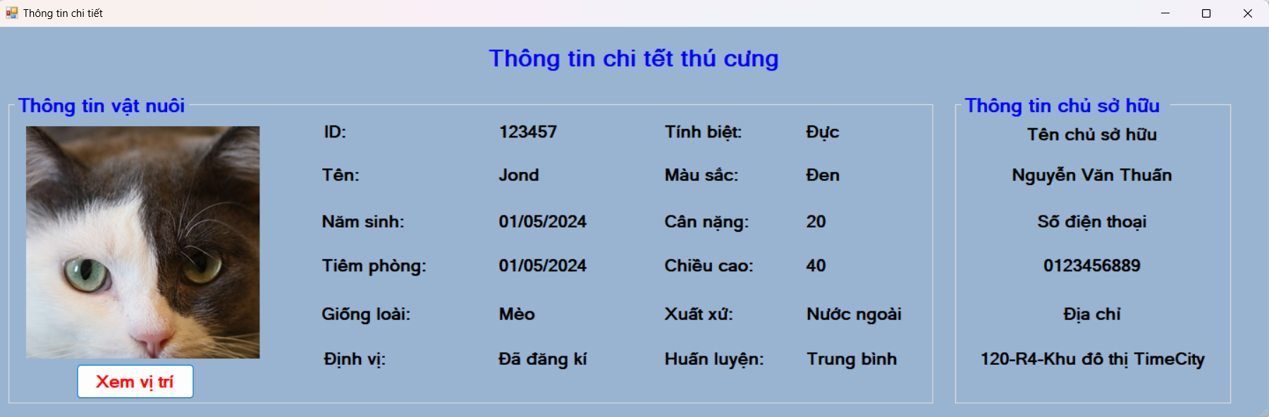
Tiến độ thự hiện
Giao diện hiển thị chi tiết thông tin của vật nuôi

Slide 10
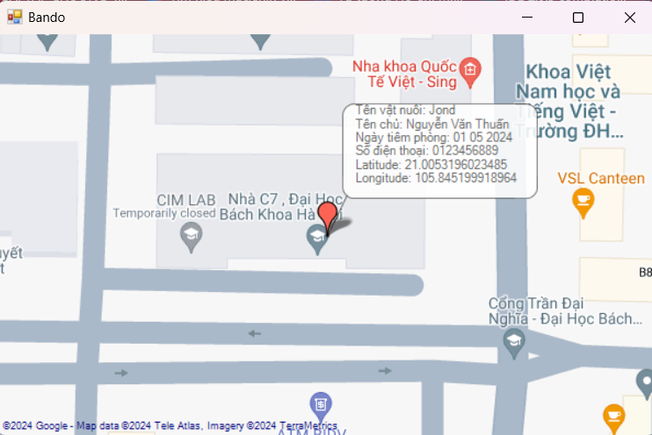
Tiến độ thực hiện
Giao diện định vị vật nuôi

Slide 11
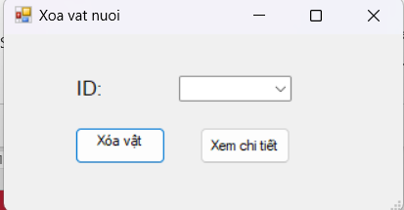
Tiến độ thực hiện
Giao diện xóa vật nuôi
Các chức năng khác như tìm kiếm, tải lại dữ liệu và tự động cập nhật vị trí trên bản đồ đều được thêm vào

Slide 12
Nhiệm vụ tuần tiếp theo
Hoàn thành mạch
Thực hiện code cho các thiết bị node và gateway

Slide 13
THANK YOU !

